Slide 1
LDAP saMAccountName

Slide 2
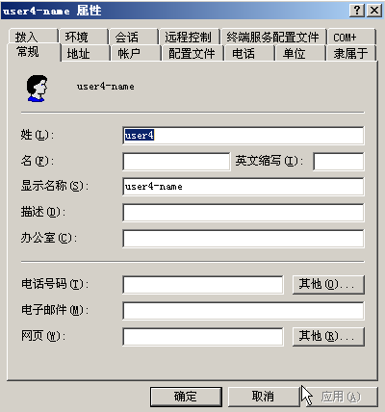
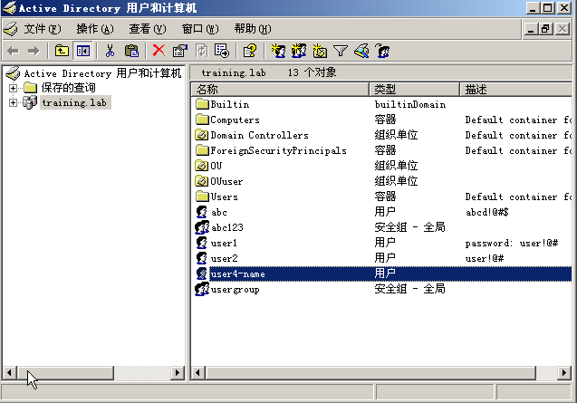
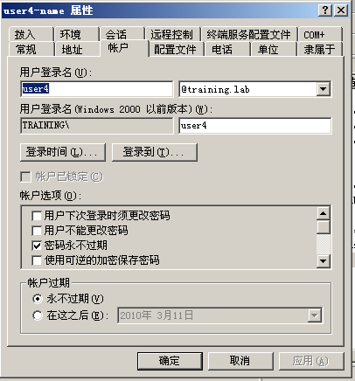
Windows域
在Windows域里，有三个属性容易混淆，fullname, displayname和logon name. 以此为例，user4-name是fullname和displayname，而user4是logonname

Slide 3
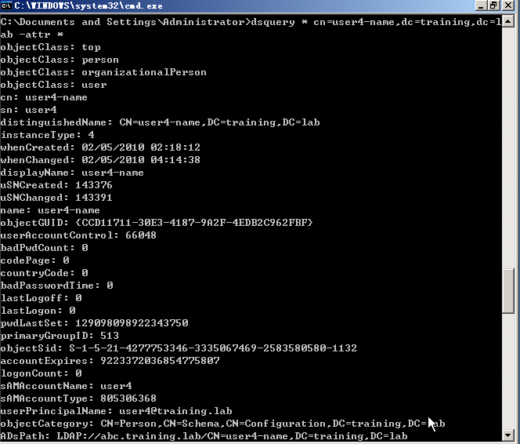
域用户对应的LDAP属性值
Full-name对应的是CN
Displayname对应的是displayName
Logonname对应的是SAMAccountname

Slide 4
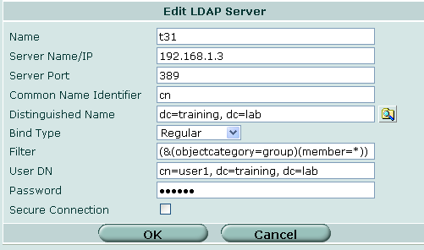
问题：
配置LDAP过程中，如果按照
则和用户使用windows习惯相反，用户登录域输入的是logon name，而非fullname，如果按照以上的方式配置，则通过防火墙认证则需要输入的是fullname

Slide 5
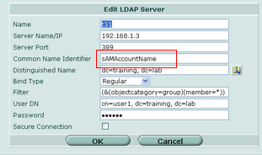
解决方法
在common name identifier中输入sAMAccountName

Slide 6
解决方法
按照如上配置，则经过防火墙认证时，输入的是windows域的logonname

Slide 7
解决方法
8.070430 192.168.1.1.6431 -> 192.168.1.3.389: psh 1299637070 ack 1487590445
0x0000 0000 0000 0000 0009 0f30 1c20 0800 4500 .........0....E.
0x0010 007f d51d 4000 4006 e206 c0a8 0101 c0a8 ....@.@.........
0x0020 0103 191f 0185 4d76 e34e 58aa d42d 8018 ......Mv.NX..-..
0x0030 0b68 330b 0000 0101 080a 0236 d62f 0000 .h3........6./..
0x0040 44eb 3049 0201 0263 4404 1364 633d 7472 D.0I...cD..dc=tr
0x0050 6169 6e69 6e67 2c20 6463 3d6c 6162 0a01 aining,.dc=lab..
0x0060 020a 0100 0201 0002 0100 0101 ffa3 1704 ................
0x0070 0e73 414d 4163 636f 756e 744e 616d 6504 .sAMAccountName.
0x0080 0575 7365 7234 3005 0403 312e 31 .user40...1.1
48.071222 192.168.1.3.389 -> 192.168.1.1.6431: psh 1487590445 ack 1299637145
0x0000 0000 0000 0001 000c 2915 a686 0800 4500 ........).....E.
0x0010 01d1 2609 4000 8006 4fc9 c0a8 0103 c0a8 ..&.@...O.......
0x0020 0101 0185 191f 58aa d42d 4d76 e399 8018 ......X..-Mv....
0x0030 43f3 62af 0000 0101 080a 0000 44ec 0236 C.b.........D..6
0x0040 d62f 3084 0000 0031 0201 0264 8400 0000 ./0....1...d....
0x0050 2804 2043 4e3d 7573 6572 342d 6e61 6d65 (..CN=user4-name
0x0060 2c44 433d 7472 6169 6e69 6e67 2c44 433d ,DC=training,DC=
0x0070 6c61 6230 8400 0000 0030 8400 0000 5202 lab0.....0....R.
0x0080 0102 7384 0000 0049 0447 6c64 6170 3a2f ..s....I.Gldap:/
0x0090 2f54 4150 4933 4469 7265 6374 6f72 792e /TAPI3Directory.
0x00a0 7472 6169 6e69 6e67 2e6c 6162 2f44 433d training.lab/DC=
0x00b0 5441 5049 3344 6972 6563 746f 7279 2c44 TAPI3Directory,D
0x00c0 433d 7472 6169 6e69 6e67 2c44 433d 6c61 C=training,DC=la
0x00d0 6230 8400 0000 5202 0102 7384 0000 0049 b0....R...s....I
0x00e0 0447 6c64 6170 3a2f 2f46 6f72 6573 7444 .Gldap://ForestD
0x00f0 6e73 5a6f 6e65 732e 7472 6169 6e69 6e67 nsZones.training
0x0100 2e6c 6162 2f44 433d 466f 7265 7374 446e .lab/DC=ForestDn
0x0110 735a 6f6e 6573 2c44 433d 7472 6169 6e69 sZones,DC=traini
0x0120 6e67 2c44 433d 6c61 6230 8400 0000 5202 ng,DC=lab0....R.
0x0130 0102 7384 0000 0049 0447 6c64 6170 3a2f ..s....I.Gldap:/
0x0140 2f44 6f6d 6169 6e44 6e73 5a6f 6e65 732e /DomainDnsZones.
0x0150 7472 6169 6e69 6e67 2e6c 6162 2f44 433d training.lab/DC=
0x0160 446f 6d61 696e 446e 735a 6f6e 6573 2c44 DomainDnsZones,D
0x0170 433d 7472 6169 6e69 6e67 2c44 433d 6c61 C=training,DC=la
0x0180 6230 8400 0000 4202 0102 7384 0000 0039 b0....B...s....9
0x0190 0437 6c64 6170 3a2f 2f74 7261 696e 696e .7ldap://trainin
0x01a0 672e 6c61 622f 434e 3d43 6f6e 6669 6775 g.lab/CN=Configu
0x01b0 7261 7469 6f6e 2c44 433d 7472 6169 6e69 ration,DC=traini
0x01c0 6e67 2c44 433d 6c61 6230 8400 0000 1002 ng,DC=lab0......
0x01d0 0102 6584 0000 0007 0a01 0004 0004 00 ..e............
抓包分析，可以看到传送出去的信息是包含sAMAcountName

Slide 8
多谢

